Slide 1
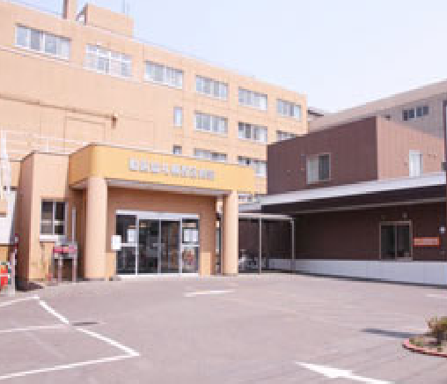


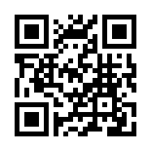
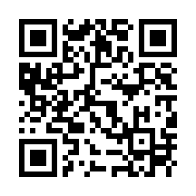
札幌病院からのお知らせ
耳鼻科は
2026年4月
札幌西区病院へ移転します
通常診療は3月21日(土)までです
混みあいますので早めの受診をおすすめします
移転後もスムーズに勤医協札幌西区病院へ通院継続できるよう、
当院（札幌病院）で紹介状の用意やご予約をいたしますのでご安心ください。
【移転先】
公益社団法人 北海道勤労者医療協会
勤医協札幌西区病院
患者様へはご不便をおかけしますが、安心して通院を継続していただけるよう準備しております。気になることなどございましたら、お気軽にスタッフへお声がけください。
札幌市西区西町北19丁目1番5号
代表電話 TEL 011-663-5711
写真を
入れて
ください
←無料巡回バスのご案内
（中央病院←→西区病院の
直行バスのみ）

